Slide 1
Sveti Nikola

Slide 2
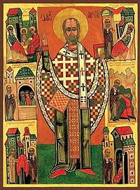
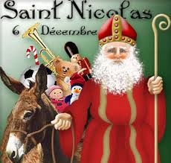
Sveti Nikola (Patara,15.ožujka 270.-Mira,6.prosinca 343.),biskup,svetac,zaštitnik djece i pomoraca.

Slide 3
ŽIVOTOPIS
Rođen je u gradu Patari u Maloj Aziji,u pokrajini Liciji u 3.stoljeću.Imao je bogate roditelje koji dulje vrijeme nisu mogli imati djece,pa su od Boga izmolili malog Nikolu koji je po stricu biskupu Miri,nažalost njegovi roditelji ubrzo umiru i Nikola ostaje sam.Postaje svećenik želeći širiti ljubav i dobrotu.Uskoro mu umire stric,biskup Mire,i svi misle da će ga Nikola naslijediti.No,on skroman i u strahu od te časti bježi u Palestinu gdje živi samačkim životom.Vraća se za nekoliko godina upravo kad umire biskup,nasljednik njegova strica.Ovaj puta nije mogao pobjeći te postaje biskup.Od tada noći provodi moleći,a dane pomažući nevoljnima i šireći vjeru.

Slide 4
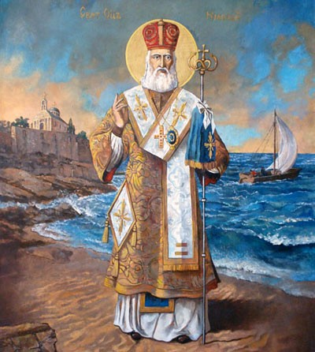

Slide 5
Prema narodnom vjerovanju,činio je i čudesa.Poput Isusa smiruje uzbrkano more i zato je zaštinik mornara.Svojim blagoslovom ozdravlja dijete kojem je zapela riblja kost u grlu,te ga nazivamo i zaštitnikom djece.U svom životu uvijek se borio protiv nepravde i za ljubav prema bližnjemu u kojemu je prepoznavao Boga.Iscrpljen pokorom i poslovima umire 6.prosinca 327.godine te je pokopan u Miri,gdje se i danas nalazi sarkofag u koji je nekoć bilo položeno njegovo tijelo.Zbog turskih osvajanja tijelo mu je preneseno u talijanski grad Bari gdje se i danas nalaze njegove relikvije.

Slide 6
